Slide 1
Mekanika Fluida

Slide 2
Kontrak Perkuliahan
Nilai | Bobot | Deadline Pengumpulan
Tugas : 5 soal selama 1 semester | 25% | Sesuai jadwal UAS
Aktivitas Partisipatif | 25% | 2 kali dalam satu semester (minggu kedua dan minggu kesembilan)
Proyek studi kasus | 50% | 2 kali dalam satu semester (minggu ketujuh dan minggu kelimabelas)

Slide 3
Introduction
Mekanika adalah ilmu fisika tertua yang mempelajari benda diam dan bergerak di bawah pengaruh gaya.
Cabang ilmu mekanika yang mempelajari benda diam disebut statika, sedangkan cabang yang mempelajari benda bergerak disebut dinamika.
Ilmu yang mempelajari tentang fluida dalam keadaan diam disebut statika fluida.
Ilmu yang mempelajari tentang fluida yang bergerak, dimana gaya tekanan tidak diperhitungkan, disebut kinematika fluida dan jika gaya tekanan juga diperhitungkan untuk fluida yang bergerak. cabang ilmu itu disebut dinamika fluida.

Slide 4
Introduction
Mekanika fluida sendiri juga terbagi menjadi beberapa kategori:
Ilmu yang mempelajari tentang gerak fluida yang praktis tidak dapat dimampatkan (seperti zat cair, terutama air, dan gas dengan kecepatan rendah) biasanya disebut dengan hidrodinamika.
Subkategori hidrodinamika adalah hidrolika, yang mempelajari aliran cairan dalam pipa dan saluran terbuka.
Dinamika gas berkaitan dengan aliran fluida yang mengalami perubahan densitas yang signifikan, seperti aliran gas melalui nozel dengan kecepatan tinggi.
Kategori aerodinamika berkaitan dengan aliran gas (terutama udara) di atas benda seperti pesawat terbang, roket, dan mobil dengan kecepatan tinggi atau rendah.
Beberapa kategori khusus lainnya seperti meteorologi, oseanografi, dan hidrologi berhubungan dengan aliran yang terjadi secara alami.

Slide 5
What is a Fluid?
Suatu zat ada dalam tiga fase utama: padat, cair, dan gas. Suatu zat yang berwujud cair atau gas disebut fluida.
Perbedaan antara benda padat dan zat cair didasarkan pada kemampuan zat tersebut untuk menahan tegangan geser (atau tangensial) yang cenderung mengubah bentuknya.
Benda padat dapat menahan tegangan geser yang diberikan dengan cara melakukan deformasi bersifat terbatas, sedangkan zat cair akan terus menerus mengalami deformasi karena pengaruh tegangan geser, tidak peduli seberapa kecilnya.
Pada benda padat tegangan sebanding dengan regangan, tetapi pada benda cair tegangannya sebanding sebanding dengan laju regangan.

Slide 6
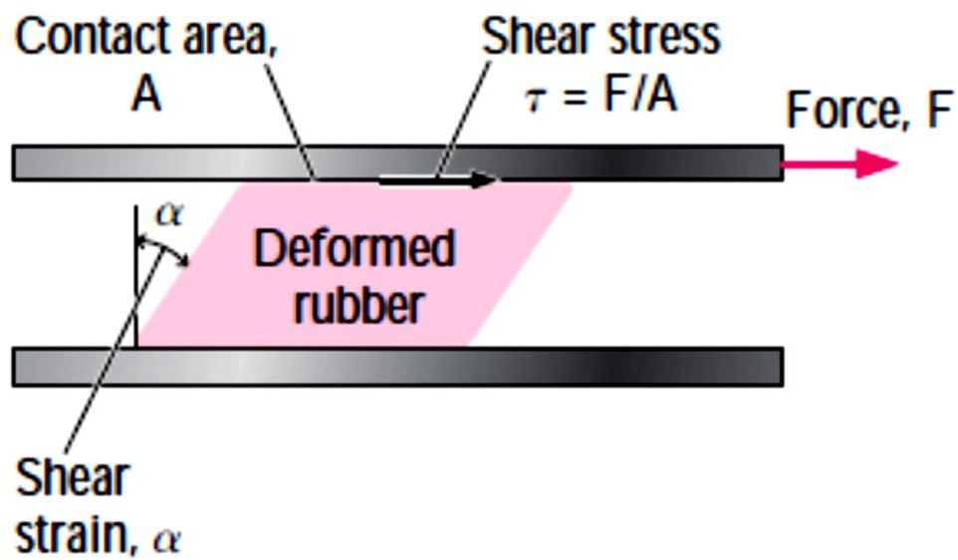
What is a Fluid?
Ketika gaya geser konstan diterapkan, padatan akhirnya berhenti berubah bentuk, pada sudut regangan tetap, sedangkan fluida tidak pernah berhenti berubah bentuk dan mendekati laju regangan tertentu.
https://youtu.be/Og2thLKq9mw
Gambar.
Deformasi penghapus karet yang ditempatkan di antara dua pelat paralel akibat pengaruh gaya geser.

Slide 7
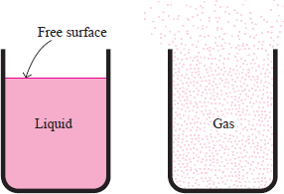
What is a Fluid?
Dalam cairan, molekul dapat bergerak relatif satu sama lain, namun volumenya relatif konstan karena kuatnya gaya kohesif antar molekul.
Akibatnya, zat cair mengambil bentuk wadahnya, dan membentuk permukaan bebas dalam wadah yang lebih besar di bawah pengaruh medan gravitasi.
Sebaliknya, gas memuai hingga memenuhi dinding wadah dan memenuhi seluruh ruang yang tersedia.
Hal ini karena jarak molekul-molekul gas sangat jauh, dan gaya kohesif di antara keduanya sangat kecil.
Berbeda dengan zat cair, gas tidak dapat membentuk permukaan bebas

Slide 8
What is a Fluid?
Perbedaan zat cair dan gas
Liquid | Gases
Sulit untuk dikompresi dan sering dianggap tidak dapat dikompresi | Mudah dikompres – perubahan volume besar, biasanya tidak dapat diabaikan dan berhubungan dengan suhu
Menempati volume tetap dan akan mengambil bentuk wadah | Tidak ada volume yang tetap, volume berubah untuk mengembang dan mengisi wadah kontainer
Permukaan bebas terbentuk jika volume wadah lebih besar dari cairan. | Isi wadah sepenuhnya sehingga tidak terbentuk permukaan kosong.

Slide 9
Application areas of Fluid Mechanics
Mekanika fluida sangat penting dalam banyak bidang teknik dan sains. Contohnya adalah:
Biomekanik
Darah mengalir melalui arteri dan vena
Aliran udara di paru-paru
Aliran cairan otak
Rumah tangga
Sistem perpipaan untuk air dingin, gas alam, dan limbah
Jaringan perpipaan dan saluran sistem pemanas dan pendingin udara
Kulkas, penyedot debu, mesin cuci piring, mesin cuci, meteran air, meteran gas alam, AC, radiator, dll.
Meteorologi dan Teknik Kelautan
Pergerakan arus udara dan arus air

Slide 10
Application areas of Fluid Mechanics
Mechanical Engineering
Design of pumps, turbines, air-conditioning equipment, pollution-control equipment, etc.
Design and analysis of aircraft, boats, submarines, rockets, jet engines, wind turbines, biomedical devices, the cooling of electronic components, and the transportation of water, crude oil, and natural gas.
Civil Engineering
Transport of river sediments
Pollution of air and water
Design of piping systems
Flood control systems
Chemical Engineering
Design of chemical processing equipment

Slide 11
Application areas of Fluid Mechanics
Turbomachines: pump, turbine, fan, blower, propeller, etc.
Military: Missile, aircraft, ship, underwater vehicle, dispersion of chemical agents, etc.
Automobile: IC engine, air conditioning, fuel flow, external aerodynamics, etc.
Medicine: Heart assist device, artificial heart valve, Lab-on-a- Chip device, glucose monitor, controlled drug delivery, etc.
Electronics: Convective cooling of generated heat.
Energy: Combuster, burner, boiler, gas, hydro and wind turbine, etc.
Oil and Gas: Pipeline, pump, valve, offshore rig, oil spill cleanup, etc.
Almost everything in our world is either in contact with a fluid or is itself a fluid.

Slide 12
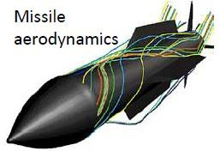
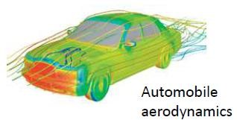
Application areas of Fluid Mechanics
Jumlah penerapan teknik fluida sangat banyak: pernapasan, aliran darah, renang, pompa, kipas angin, turbin, pesawat terbang, kapal, sungai, kincir angin, pipa, rudal, gunung es, mesin, filter, jet, dan alat penyiram, dan masih banyak lagi.
Kalau dipikir-pikir, hampir semua yang ada di planet ini salah satunya adalah fluida atau bergerak di dalam atau di dekat fluida.

Slide 13
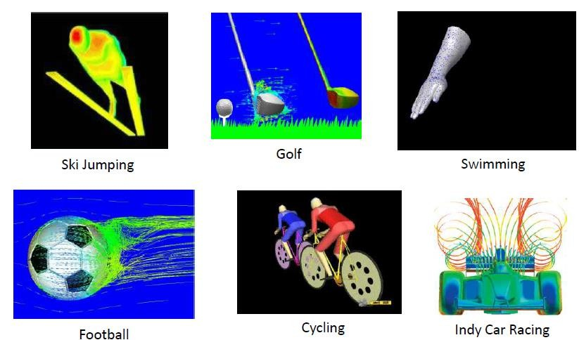

Slide 14
Tugas Aktivitas Partisipatif
Kelompok 1:
Buat video penjelasan dari fenomena berikut ini:
Tumpukan gula dan tumpukan garam tampak cukup mirip, tetapi mana yang lebih berat? Jika volume kedua tumpukan sama, setiap perbedaan massa disebabkan oleh perbedaan kepadatannya (termasuk ruang udara di antara kristal). Menurut Anda, mana yang memiliki kepadatan lebih besar? Nilai apa yang Anda temukan? Metode apa yang Anda gunakan untuk menentukan nilai-nilai ini?

Slide 15
Kelompok 2:
Buat video penjelasan dari fenomena berikut ini:
Fajar dan Lita ingin mengetahui cairan mana yang lebih kental antara air dan minyak jelantah. Mereka menggunakan dua gelas identik dan mengisi masing-masing dengan 200 mL cairan yang berbeda. Untuk menguji viskositas, mereka menjatuhkan sebuah kelereng kecil ke dalam setiap gelas dan mengukur waktu yang dibutuhkan kelereng untuk mencapai dasar gelas. Amati hasilnnya dan jawab pertanyaan berikut ini
Berdasarkan hasil percobaan, urutkan cairan dari yang paling kental hingga yang paling encer.
Mengapa kelereng lebih lambat mencapai dasar dalam minyak jelantah dibandingkan dalam air?
Jika percobaan dilakukan dengan kelereng yang lebih besar dan lebih berat, bagaimana menurutmu hasilnya akan berubah? Jelaskan alasanmu.
Bagaimana konsep viskositas ini berperan dalam industri makanan atau pelumas mesin?

Slide 16
Kelompok 3:
Buat video penjelasan dari fenomena berikut ini:
Rina sedang mengisi ember dengan air untuk mencuci pakaian. Ia memperhatikan bahwa saat ia memasukkan tangannya ke dalam air, semakin dalam tangannya masuk, semakin besar tekanan yang ia rasakan. Penasaran dengan fenomena ini, Rina memutuskan untuk melakukan eksperimen sederhana. Ia mengambil tiga botol plastik bekas yang identik dan membuat lubang kecil pada setiap botol di tiga ketinggian berbeda: atas, tengah, dan bawah. Kemudian, ia mengisi botol dengan air penuh dan mengamati bagaimana air keluar dari setiap lubang. Amati hasilnya dan jawab pertanyaan berikut ini
Mengapa air yang keluar dari lubang paling bawah memiliki kecepatan lebih tinggi dibandingkan lubang di tengah dan atas?
Bagaimana hubungan antara kedalaman fluida dan tekanan yang bekerja pada titik tersebut?
Jika Rina mengganti air dengan cairan yang lebih kental, seperti minyak goreng, apakah pola aliran akan tetap sama? Mengapa?
Bagaimana konsep tekanan hidrostatis ini diterapkan dalam kehidupan sehari-hari, seperti pada bendungan atau kapal selam?

Slide 17
Kelompok 4
Buat video penjelasan dari fenomena berikut ini:
Budi sedang bermain di kolam renang dan memperhatikan bahwa ketika ia mengapungkan tubuhnya di air, rasanya lebih ringan dibandingkan saat ia berdiri di darat. Hal ini membuatnya penasaran tentang bagaimana benda bisa mengapung atau tenggelam dalam air.
Untuk menguji fenomena ini, Budi mengambil tiga benda dengan massa yang hampir sama tetapi berbahan berbeda:
Sebuah bola plastik
Sebuah batu kecil
Sebuah potongan kayu
Mengapa bola plastik mengapung, batu tenggelam, dan kayu melayang di dalam air?
Apa yang menentukan apakah suatu benda akan mengapung atau tenggelam dalam suatu fluida?
Jika percobaan dilakukan dengan mengganti air dengan minyak goreng, apakah hasilnya akan sama? Mengapa?
Bagaimana prinsip gaya apung ini diterapkan dalam kehidupan sehari-hari, seperti pada kapal, balon udara, atau kapal selam?

Slide 18
Kelompok 5
Buat video penjelasan dari fenomena berikut ini:
Alya dan Riko sedang bermain dengan tetesan air di atas meja kaca. Mereka memperhatikan bahwa air membentuk tetesan kecil yang terlihat hampir bulat, sedangkan ketika mereka menuangkan sedikit minyak goreng, cairan tersebut menyebar lebih luas dan tidak membentuk tetesan seperti air.
Penasaran dengan fenomena ini, mereka melakukan eksperimen sederhana. Mereka meneteskan tiga jenis cairan berbeda—air, sabun cair, dan minyak goreng—di atas permukaan kaca dan mengamati bentuk tetesan yang terbentuk.
Amati dan jawab pertanyaan ini:
Mengapa air membentuk tetesan yang lebih tinggi dibandingkan sabun cair dan minyak goreng?
Apa yang menyebabkan perbedaan bentuk tetesan pada ketiga cairan tersebut?
Jika eksperimen ini dilakukan di atas permukaan daun talas, bagaimana hasilnya akan berbeda? Jelaskan alasannya.
Bagaimana konsep tegangan permukaan ini dimanfaatkan dalam kehidupan sehari-hari, misalnya dalam pembuatan sabun atau serangga yang bisa berjalan di atas air?

Slide 19
Kelompok 6
Buat video penjelasan dari fenomena berikut ini:
Rudi sedang membantu ayahnya mengecat pagar rumah. Ia mencampurkan cat dengan air agar lebih encer, lalu mengaduknya menggunakan kuas. Ketika ia mengaduk perlahan, cat tetap bergerak lambat, tetapi saat ia mengaduk lebih cepat, cat tampak lebih mudah mengalir.
Penasaran dengan fenomena ini, Rudi mencoba eksperimen lain. Ia menuangkan tiga jenis cairan ke atas piring datar dan menyapu permukaannya dengan spatula dengan gaya yang sama:
Madu
Minyak goreng
Air
Amati dan jawab pertanyaan berikut ini:
Cairan mana yang memiliki tahanan terbesar terhadap gaya geser? Bagaimana cara mengetahuinya dari hasil percobaan?
Apa hubungan antara viskositas dan gaya geser dalam percobaan ini?
Jika madu dipanaskan sebelum diuji, apakah hasilnya akan berbeda? Jelaskan alasannya.
Sebutkan beberapa contoh dalam kehidupan sehari-hari di mana gaya geser dalam fluida berperan penting, misalnya dalam pelumas mesin atau pembuatan adonan kue.

